Slide 1
일본어와 일본문화
일본의 대중 문화
일본어 일본학과
21201735
심승용

Slide 2
목차
대중문화란
게임문화
영화문화
애니메이션 문화

Slide 3
대중문화란
군중문화 (群衆文化)
서민문화 (庶民文化)
민중문화 (民衆文化)
하위문화 (下位文化)
반체제문화 (反體制文化)

Slide 4
대중문화의 발전
근대 국민국가의 성립 – 신분제 폐지
교육과 언론의 발달 – 문화의 생산 및 소비구조 형성
복제 기술의 발달 – 문화의 대량 생산과 소비 가능

Slide 5


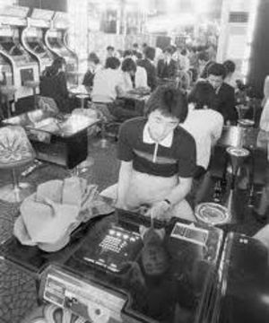
일본의 게임문화 – 1970년대
타이토 회사와 스페이스 인베이더
일본의 오락실

Slide 6
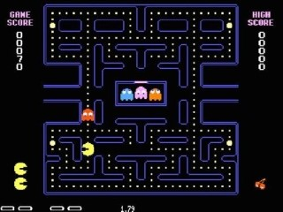
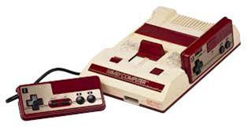
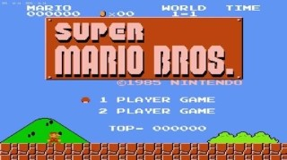
일본의 게임문화 – 1980년대
남코의 팩맨
닌텐도의 패미콤
슈퍼 마리오

Slide 7
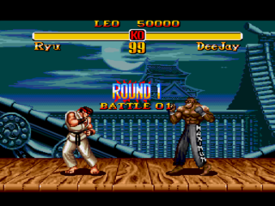
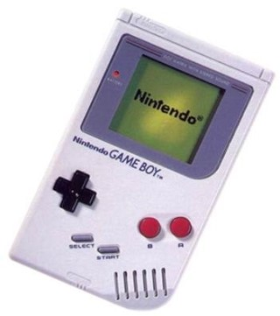
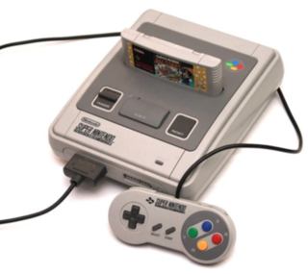
일본의 게임문화 – 1980년대
캡콤의 스트리트 파이터2
닌텐도 게임보이
슈퍼 패미콤

Slide 8
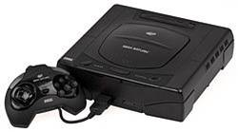
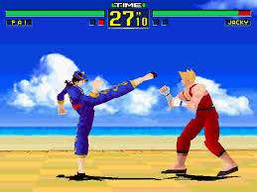
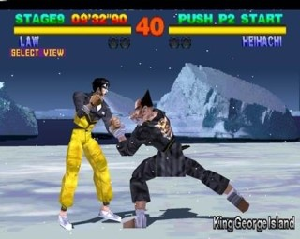
일본의 게임문화 – 1990년대
세가 세턴
버추어 파이터
철권

Slide 9

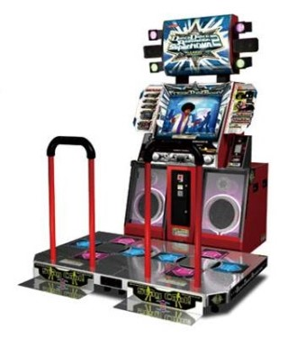
일본의 게임문화 – 1990년대
포켓몬
DDR

Slide 10
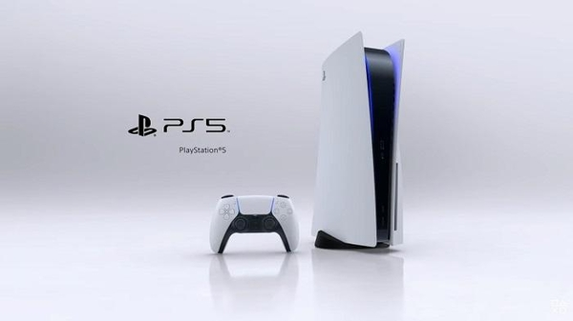
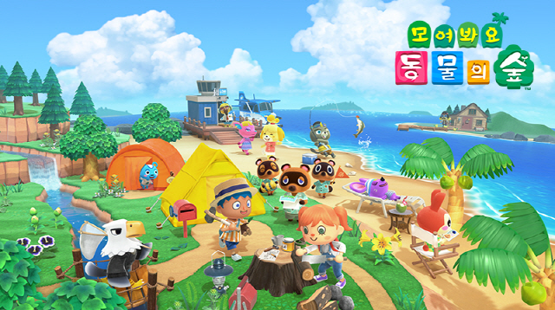
일본의 게임문화 – 2000년대와 이후
플레이 스테이션 5
동물의 숲

Slide 11
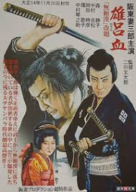
일본의 영화문화 – 1930년대 이전
오로치 (1925)

Slide 12
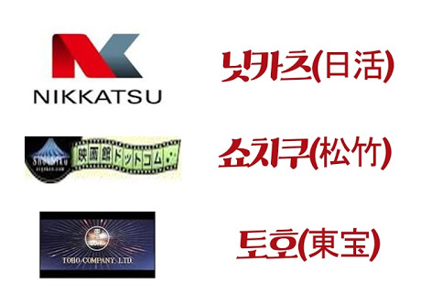
일본의 영화문화 – 1930~1940년대
일본의 3대 영화사

Slide 13
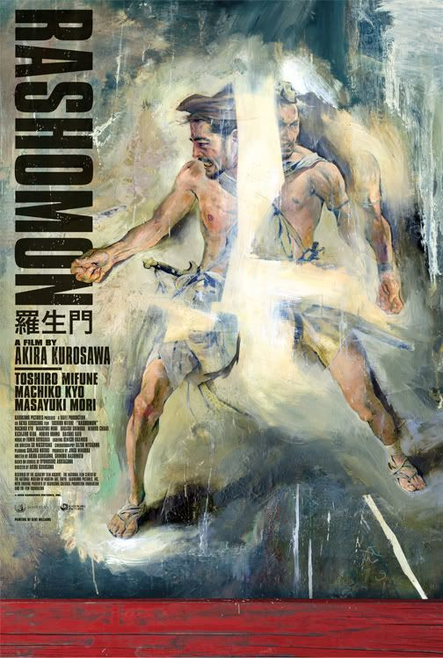
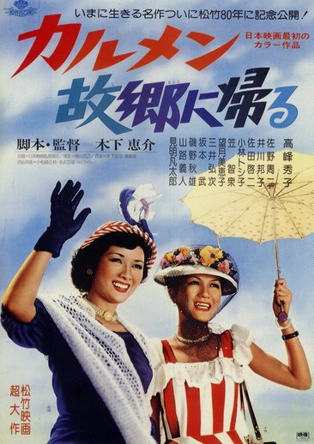
일본의 영화문화 – 1950~1960년대
라쇼몽(영상)
카르멘 고향에 돌아오다(영상)
일본 최초의 컬러 영화

Slide 14
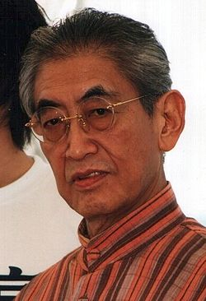
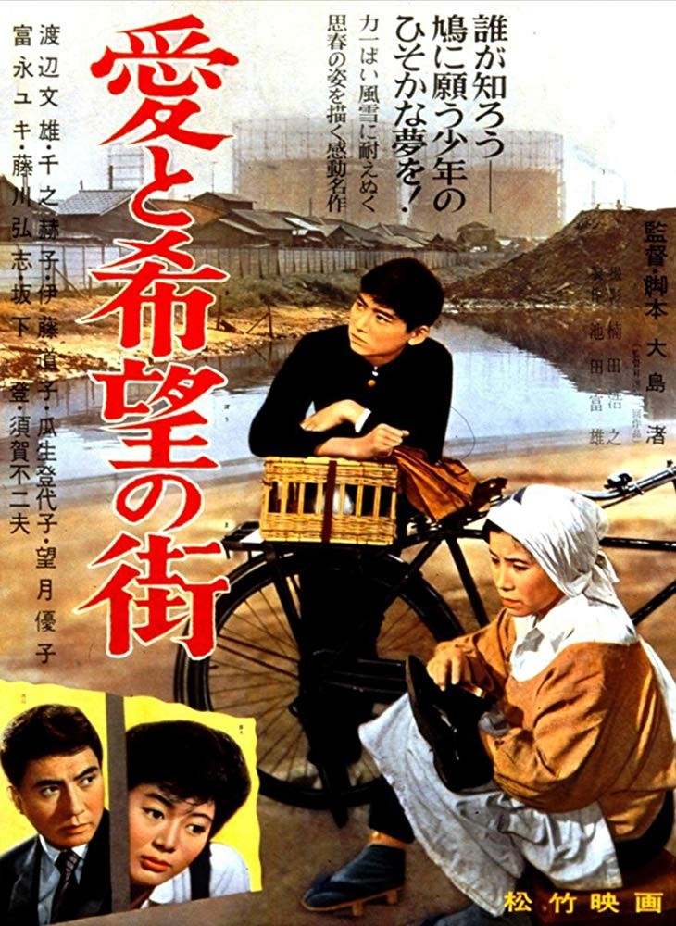
일본의 영화문화 – 1970년대
오시마 나기사 감독과 그의 작품 ‘사랑과 희망의 거리'

Slide 15
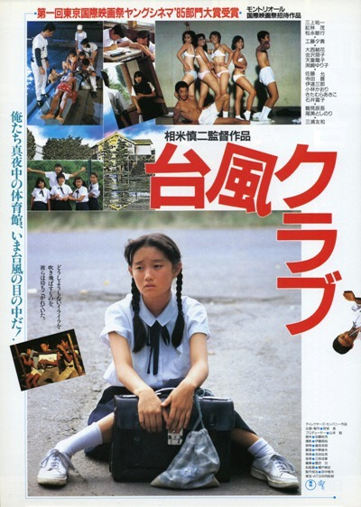
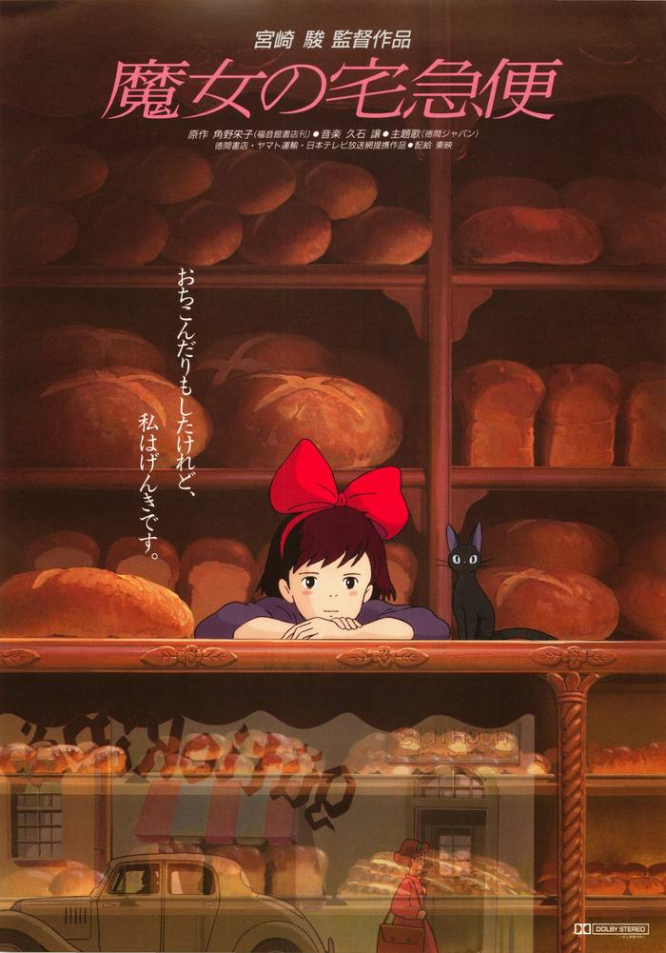
일본의 영화문화 – 1980년대
독립영화 태풍 클럽
마녀 배달부 키키

Slide 16

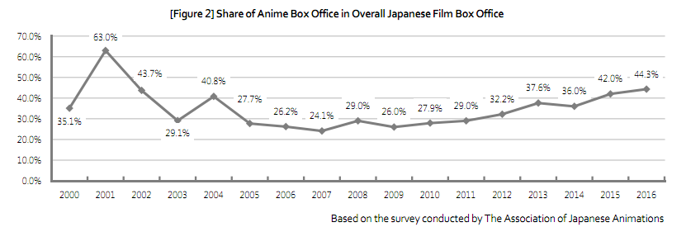
일본의 영화문화 – 1990년대와 이후
러브레터
일본영화 중
애니메이션 영화 비율

Slide 17

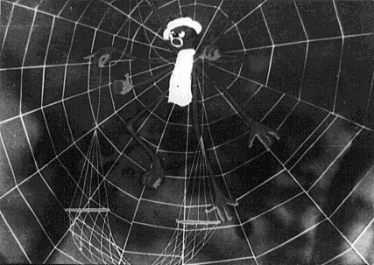
일본의 애니메이션 문화 – 1940~1950년대
거미와 튤립(1943)
모모타로 바다의 신병(1945)
전쟁색이 없어
군부로 부터 비난을 받았다

Slide 18
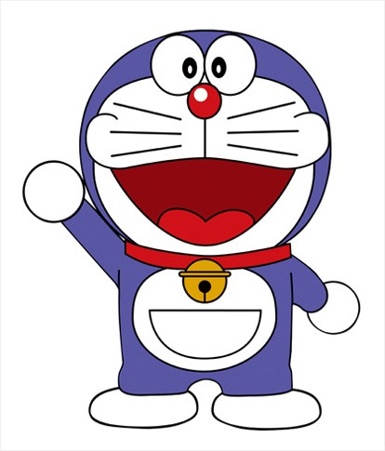
일본의 애니메이션 문화 – 1960~1980년대
도라에몽(1973)
철완 아톰(1963)
최초의 TV애니메이션

Slide 19
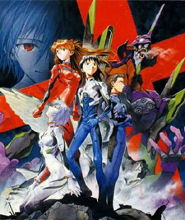
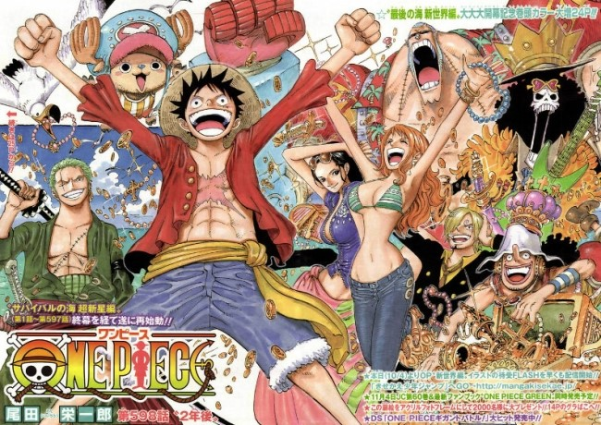
일본의 애니메이션 문화 – 1990~2000년대
원피스
(1999)
신세기 에반게리온(1995)

Slide 20

일본의 애니메이션 문화 – 2000년대 이후
https://youtu.be/7-p36XioMwM

